Slide 1

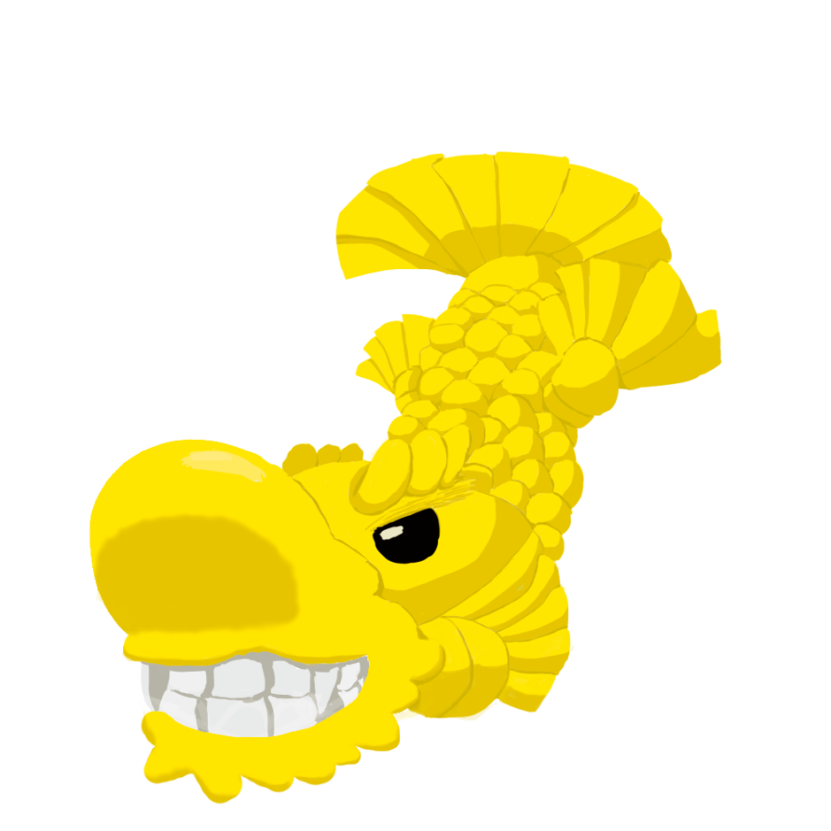
ジャンル：探索アクション
プレイ人数：1人
プラットフォーム：スマートフォン
製作期間：2014年8月2日～8月3日

Slide 2
コンセプト
わき目も振らず、
ひたすら掘る！
ターゲット
砂場遊びが好きな
小学生低学年男子

Slide 3


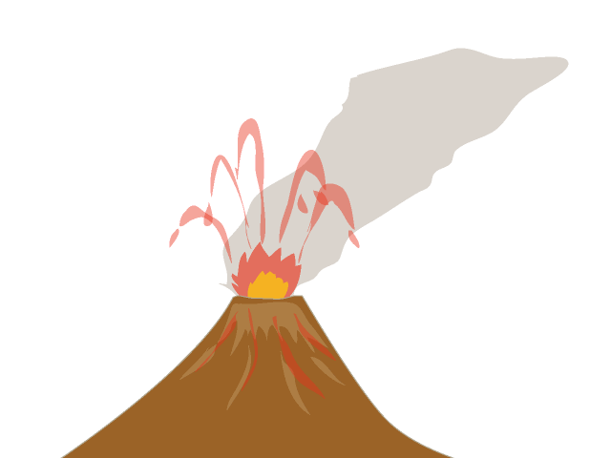
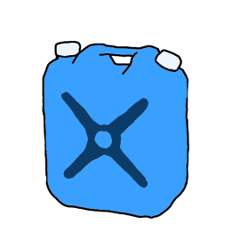

ゲーム概要
『名古屋城の地下には
徳川のお宝が眠ってる!?』
このエビフライ号に乗って
お宝探しに行こう！
だけど名古屋城の地下には不思議が沢山！
何でガソリンタンクが!?
マグマと遭遇!?
謎の宝箱!?
エビフライ号のガソリンが無くなる前に
徳川のお宝へ辿りつこう！

Slide 4



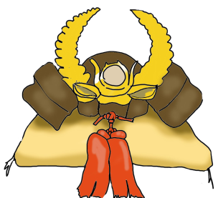

ゲーム概要
エビフライ号で
どんどん掘り進めよう！
宝箱に罠が！
しかし…
亀裂のある所を掘ってしまうと
マグマが出てきて
ゲームオーバー！
壊すまで何が出るか分からない！

Slide 5


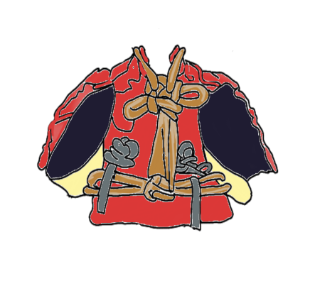


ここが見所
遊び方が色々！
距離をひたすら稼ぐのもよし！
操作が簡単！
10000ｍ到達！
宝物をコンプリートするのもよし！
矢印を
タップするだけ！
宝物は全15種類!

